Slide 1

Actualiseren voorzorgsmaatregelen
5 oktober 2017

Slide 2
Proces actualiseren voorzorgsmaatregelen
Probleemstelling
EV-bepaling: attribuut netbeheerderNetAanduiding
Scenario’s:
  initieel: voorzorgsmaatregelen en netinformatie
  aanvullen met extra voorzorgsmaatregelen
  actualiseren netinformatie; geen wijzigingen voorzorgs-maatregelen
  vervallen voorzorgsmaatregelen
Conclusie
Scenario actualiseren netinformatie + voorzorgsmaatregelen
Actualiseren voorzorgsmaatregelen 5 oktober 2017

Slide 3
Probleemstelling
Met KLIC-WIN is het mogelijk informatie van netbeheerders te laten verwerken door de “centrale voorziening kabels en leidingen (K&L)”.
Daarvoor moeten netbeheerders verschillende informatiesoorten actualiseren (voor zover van toepassing voor een netbeheerder):
netinformatie (volgens IMKL v1.2.1)
documenten
voorzorgsmaatregelen
Omdat er een afhankelijkheid is tussen aangeleverde netinformatie en voorzorgsmaatregelen, vraagt het actualiseren van deze beide stromen speciale aandacht.
In deze presentatie worden een aantal scenario's uitgewerkt.
Actualiseren voorzorgsmaatregelen 5 oktober 2017

Slide 4
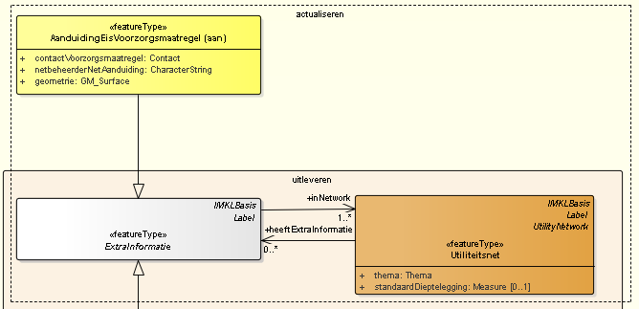
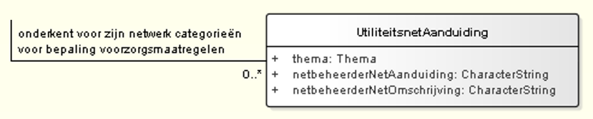
EV-bepaling: netbeheerderNetAanduiding
Het attribuut netbeheerderNetAanduiding van een vlak met een Aanduiding EisVoorzorgmaatregel is sturend in de bepaling van voorzorgsmaatregelen.
Elke netbeheerderNetAanduiding bij een thema dient bekend te zijn bij de beslissingsregels voor EV-bepaling!
Een netbeheerder:
kenmerken voor
EV-bepaling
Actualiseren voorzorgsmaatregelen 5 oktober 2017

Slide 5
Scenario’s (1)
Hierna worden een aantal scenario’s uitgewerkt die mogelijke afhankelijkheden tussen het afzonderlijk actualiseren van netinformatie en het actualiseren van voorzorgsmaatregelen verder uitwerken.
Wijzigingen op netbeheerderNetAanduiding per thema vragen daarbij de grootste aandacht.
Initieel inrichten productieomgeving met voorzorgsmaatregelen (EV-beslissings- regels) voor bepaling eis voorzorgsmaatregelen (EV-bepaling)
Actualiseren voorzorgsmaatregelen met aanvullingen op de bestaande EV-netaanduidingen
Actualiseren netinformatie zonder wijzigingen voor EV-bepaling
Actualiseren voorzorgsmaatregelen waarbij bestaande EV-netaanduidingen gaan vervallen
Actualiseren voorzorgsmaatregelen 5 oktober 2017

Slide 6
Scenario’s (2)
Voor het toelichten van de scenario’s worden voorbeelden gebruikt.
We gaan daarbij uit van
netbeheerder GazU B.V.
met als thema voor EV-bepaling: buisleiding gevaarlijke inhoud (BGI)
en aanvankelijk 2 soorten voorzorgsmaatregelen (“netbeheerderNetAaanduiding”):
  BGI-SBW (strikte begeleiding werkzaamheden)
  BGI-BOZ (beheerovereenkomst zwaar)
Als documentSjabloon bij de EV-beslissingsregels kan (aanvankelijk) gebruik gemaakt worden van:
  GazU_sjabloon_A
  GazU_sjabloon_B
  GazU_sjabloon_C
Actualiseren voorzorgsmaatregelen 5 oktober 2017

Slide 7
Scenario 1 - initieel
Centrale Voorziening - Productie
In productie
netinformatie
In productie
EV-beslissingsregels
aanduidingEisVoorzorgmaatregel
document
sjablonen
Consistentie !
BGI-SBW
BGI-SBW
GAZU_
sjabloon_A
BGI-BOZ
BGI-BOZ
Goedkeuren
Actualiseren netinformatie
Goedkeuren
Gereed voor beoordeling
netinformatie
Actualiseren voorzorgsmaatregelen
aanduidingEisVoorzorgmaatregel
Gereed voor beoordeling
Valideren
voorzorgsmaatregelen
BGI-SBW
BGI-SBW
GAZU_
sjabloon_A
BGI-BOZ
BGI-BOZ
Aanleveren
Aanleveren
Actualiseren voorzorgsmaatregelen 5 oktober 2017

Slide 8
Scenario 2 – aanvullingen vzmaatregelen
Centrale Voorziening - Productie
netinformatie
In productie
EV-beslissingsregels
aanduidingEisVoorzorgmaatregel
document
sjablonen
BGI-SBW
Consistentie !
BGI-SBW
BGI-SBW
GAZU_
sjabloon_A
GAZU_
sjabloon_A
BGI-BOZ
BGI-BOZ
GAZU_
sjabloon_XYZ
BGI-BOZ
BGI-VZplus
Actualiseren netinformatie
Goedkeuren
Actualiseren voorzorgsmaatregelen
Gereed voor beoordeling
voorzorgsmaatregelen
GAZU_
sjabloon_A
BGI-SBW
GAZU_
sjabloon_XYZ
BGI-BOZ
BGI-VZplus
Aanleveren
Actualiseren voorzorgsmaatregelen 5 oktober 2017

Slide 9
Scenario 3 – netinfo met bekende EV’s
Centrale Voorziening - Productie
In productie
netinformatie
EV-beslissingsregels
aanduidingEisVoorzorgmaatregel
document
sjablonen
BGI-SBW
Consistentie !
BGI-SBW
BGI-SBW
GAZU_
sjabloon_A
BGI-BOZ
BGI-BOZ
GAZU_
sjabloon_XYZ
BGI-BOZ
BGI-VZplus
Goedkeuren
Actualiseren netinformatie
Gereed voor beoordeling
netinformatie
Actualiseren voorzorgsmaatregelen
aanduidingEisVoorzorgmaatregel
Valideren
BGI-SBW
BGI-BOZ
Aanleveren
Actualiseren voorzorgsmaatregelen 5 oktober 2017

Slide 10
Scenario 4 – vervallen EV’s
Centrale Voorziening - Productie
In productie
netinformatie
In productie
EV-beslissingsregels
aanduidingEisVoorzorgmaatregel
document
sjablonen
Consistentie !
BGI-SBW
BGI-SBW
BGI-SBW
BGI-SBW
GAZU_
sjabloon_A
GAZU_
sjabloon_A
BGI-VZPlus
BGI-BOZ
BGI-BOZ
BGI-VZPlus
vervallen vzmaatregel
Voorzorgsmaatregelen – gereed voor productie
Gereed voor productie
EV-beslissingsregels
document
sjablonen
Goedkeuren
BGI-SBW
GAZU_
sjabloon_A
BGI-VZPlus
Actualiseren netinformatie
Goedkeuren
Gereed voor beoordeling
netinformatie
Actualiseren voorzorgsmaatregelen
aanduidingEisVoorzorgmaatregel
Gereed voor beoordeling
Valideren
voorzorgsmaatregelen
BGI-SBW
Vergelijken met bestaande voorzorgsmaatregelen
BGI-SBW
GAZU_
sjabloon_A
BGI-VZplus
BGI-VZPlus
Aanleveren
Aanleveren
Actualiseren voorzorgsmaatregelen 5 oktober 2017

Slide 11
Conclusie
Er is veel afhankelijkheid tussen het proces van actualiseren van netinformatie en het proces van actualiseren van voorzorgsmaatregelen
Om beide processen – bedrijfszeker – goed met elkaar te laten samenwerken
  worden veel extra controles gevraagd in het systeem
  wordt veel ontwikkeling van maatwerksoftware gevraagd
  blijft in potentie risicovol bij het “gelijktijdig” in productie zetten
  vraagt deskundig gebruik van de netbeheerder
Voorstel:
  ontwerp één proces waarbij zowel netinformatie, als voorzorgsmaatregelen worden geactualiseerd
  plaats gegevens over netinformatie, voorzorgsmaatregelen en EV-sjablonen in één “database”, zodat deze als één set in productie kan worden geplaatst
Actualiseren voorzorgsmaatregelen 5 oktober 2017

Slide 12
Scenario actualiseren netinformatie + EV’s
Centrale Voorziening - Productie
In productie
netinformatie
In productie
EV-beslissingsregels
aanduidingEisVoorzorgmaatregel
document
sjablonen
Consistentie !
BGI-SBW
BGI-SBW
GAZU_
sjabloon_A
BGI-BOZ
BGI-BOZ
Goedkeuren
Actualiseren netinformatie + voorzorgsmaatregelen
Gereed voor beoordeling
netinformatie
aanduidingEisVoorzorgmaatregel
Valideren
voorzorgsmaatregelen
BGI-SBW
BGI-SBW
GAZU_
sjabloon_A
BGI-BOZ
BGI-BOZ
Aanleveren
Actualiseren voorzorgsmaatregelen 5 oktober 2017

Slide 13
Aandachtspunten
Als een bronhouder gebruik maakt van de EV-bepaling, dient steeds de gegevensverzameling met voorzorgsmaatregelen meegeleverd te worden met de netinformatie, ook als er niets is gewijzigd bij de voorzorgsmaatregelen.
Activiteiten uit het proces “Actualiseren voorzorgsmaatregelen” worden overgenomen in het proces “Actualiseren netinformatie”.
Bij het valideren worden eerst voorzorgsmaatregelen gecontroleerd.
Vervolgens kan daarmee gecontroleerd worden of bij netinformatie objecten AanduidingEisVoorzorgsmaatregel een geldige NetbeheerderNetAanduiding hebben.
De documentatie dient op diverse plaatsen aangepast te worden (bijv. Proces actualiseren netinformatie).
Actualiseren voorzorgsmaatregelen 5 oktober 2017

